Slide 1
IFNFT
合約位址：
Ropsten：0xc31667cEaef00C4D16F1515f2DAd0813FC3de09B
MetaData產生：（測試用）
https://ksdemo.wdo.tw/ifnft/index.php

Slide 2
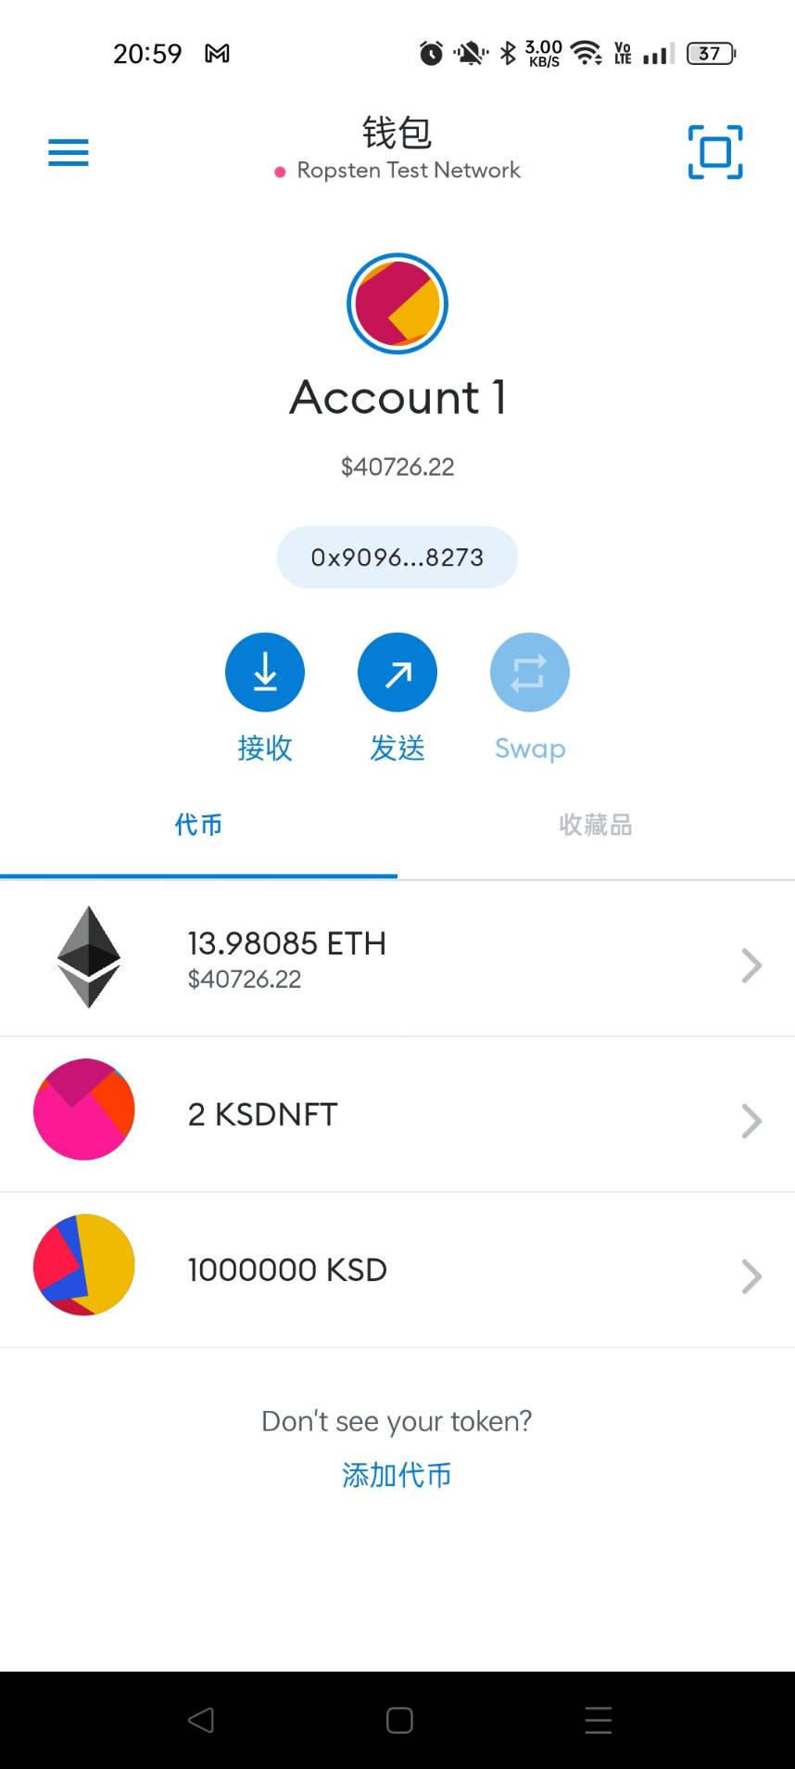
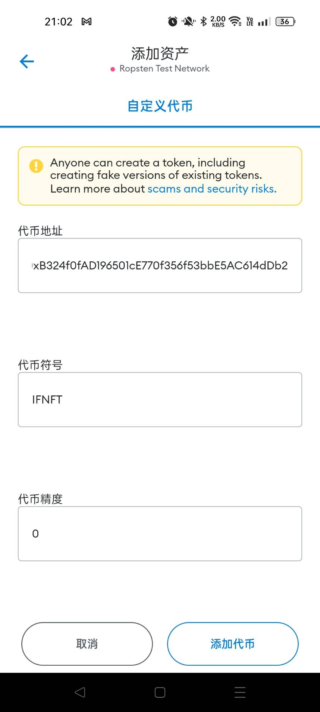
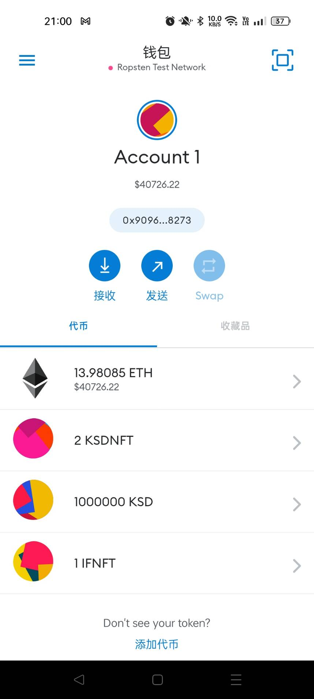

Slide 3
